Slide 1
إصابة القلب والأوعية الدموية الكبرى

Slide 2
نتائج التعلم المقصودة
تحديد أسباب وعواقب إصابات القلب والأوعية الدموية الكبرى.
مناقشة العروض السريرية لإصابات القلب والأوعية الدموية الكبرى.
التعرف على استراتيجيات التشخيص لإصابات القلب والأوعية الدموية الكبرى.
تحديد الإدارة الطبية والتمريضية لإصابات القلب والأوعية الدموية الكبرى.

Slide 3
مقدمة
على الرغم من أن القلب يبدو محميًا بهياكل عظمية، إلا أنه في الواقع معرض بشدة للإصابة.
يمكن تصنيف إصابات القلب الرضحية بناءً على آلية ونوع الإصابة.
الإصابات الرضحية عن صدمة حادة أو نافذة في الصدر ويمكن أن تؤثر على هياكل مختلفة داخل القلب وحوله.

Slide 4
مقدمة
تعتبر الصدمات الحادة والنافذة في القلب والأوعية الدموية الكبرى إصابات خطيرة مرتبطة بعواقب تهدد الحياة وتحتاج إلى تدخل عاجل.
في الإصابات النافذة، يموت ما يصل إلى 90% من الضحايا قبل الوصول إلى المستشفى وتكون الإنعاش ذات فائدة محدودة؛ وبالتالي، فإن البقاء على قيد الحياة يعتمد على التدخل السريع قبل الوصول إلى المستشفى
غالبًا ما يتم إصابة الشريان الأورطي والأوعية الكبيرة بطريقة غير مباشرة. ويموت معظم المرضى بسبب هذا النوع من الإصابات ولا يتمكنون من الوصول إلى المستشفى.

Slide 5
إصابات القلب الحادة (BCI)
تشير الإصابات القلبية الحادة إلى الصدمة التي تصيب القلب والتي تحدث بدون اختراق أو جرح مفتوح.
هذه الإصابات عادة بسبب صدمة قوية، مثل تلك التي تحدث في حوادث السيارات، أو السقوط، أو الاعتداءات.
الإصابة القلبية الحادة في أغلب الأحيان بسبب تصادمات السيارات (50 %).
التغيرات العضلية القلبية المرتبطة بـ BCI من مناطق متفرقة من البقع الحمراء والكدمات المجهرية إلى الجروح القطعية وتلف جدار السماكة الكامل .

Slide 6
إصابات القلب الحادة (BCI)
الإصابات القلبية الحادة : كدمة قلبية، وانصباب التامور، وتمزق عضلة القلب، وصدمة حادة للشريان الأورطي والأوعية الأخرى، وصدمة حادة للصمامات.
في BCI، الإصابات المرتبطة الأكثر شيوعًا هي:
كسور الضلع ( 18-69%)،
في الرئة ( 6-58٪)،
صدر رقيق ( 3-38%)،
كسر القص ( 0-60٪)،
في الرأس ( 20-73٪)،
إصابة الأعضاء الصلبة في البطن

Slide 7
كدمة في القلب
تشير الكدمة القلبية إلى كدمة أو إصابة في عضلة القلب (عضلة القلب) ناجمة عن صدمة قوية في الصدر.
الأسباب الأكثر شيوعًا: حوادث السيارات، أو السقوط، أو الاعتداءات الجسدية.
شدة الكدمة القلبية، من خفيفة إلى شديدة، وقد تؤدي إلى مجموعة واسعة من الأعراض والمضاعفات.

Slide 8
كدمة في القلب
أعراض كدمة القلب على نطاق واسع وقد لا تكون واضحة على الفور .
تشمل الأعراض الشائعة ألمًا في الصدر قد يكون خفيفًا إلى شديد، ولا ينتشر عادةً إلى الذراع أو الفك، ولا يخففه النتروجليسرين
كدمات وسحجات في جدار الصدر
تسارع القلب وانخفاض ضغط الدم
ضيق التنفس
من المحتمل أن تكون هناك علامات على انضغاط القلب
وقد تشمل الأعراض الأخرى عدم انتظام ضربات القلب، وصعوبة التنفس، والتعب، وعلامات قصور القلب.

Slide 9
كدمة في القلب
الإجراءات التشخيصية :
ارتفاع مؤشر الشك بناءً على آلية الإصابة
قد يكشف المراقبة القلبية المستمرة عن تسرع القلب الجيبي ، أو انقباضات البطين أو الأذين المبكرة، أو الرجفان الأذيني
قد يظهر تخطيط كهربية القلب المكون من 12 سلكًا ارتفاعًا في مقطع ST ونمط كتلة فرع الحزمة الأيمن
عبر المريء أو الصدر لتحديد الحركة غير الطبيعية لجدار البطين الأيسر
الكرياتين قد تكون مستويات كيناز إم بي وتروبونين مرتفعة، لكن هذا الاكتشاف ليس مؤشرًا دقيقًا لـ BCI

Slide 10
كدمة في القلب
التدخلات العلاجية :
تختلف الإدارة حسب شدة العلامات والأعراض
قد تتطلب الحالات الخفيفة من كدمات القلب المراقبة والرعاية الداعمة فقط .
وتتطلب الحالات الشديدة دخول المستشفى والمراقبة والتدخلات بناءً على المضاعفات المحددة.
إعطاء الأكسجين التكميلي.
ضع المريض في وضع شبه فاولر واتركه يستريح في الفراش.
إعطاء مسكنات للألم في الصدر.
نقل المريض إلى وحدة العناية المركزة لمراقبة الدورة الدموية والقلب.
في حالة ظهور علامات فشل القلب، استخدم مضيقات الأوعية الدموية للحفاظ على ضغط الدم الانقباضي 90 ملم زئبق ومنشطات التقلص العضلي لتحسين الانقباض

Slide 11
تمزق عضلة القلب
قد يشمل تمزق عضلة القلب الرضحي ما يلي :
ثقب البطينين (الأكثر شيوعاً) أو الأذينين
تمزق أو تمزق الحاجز البطيني أو الجهاز الصمامي (الوريقات، الحبال الوترية، العضلة الحليمية).
السبب الأكثر شيوعًا لتمزق عضلة القلب هو الاصطدام بسيارة عالية السرعة (MVC). وهو يؤدي دائمًا تقريبًا إلى الوفاة على الفور مع الوفاة الناتجة عن النزيف أو انصباب القلب .

Slide 12
تمزق عضلة القلب
العلامات والأعراض
العلامات والأعراض المتوافقة مع النزيف ( نزيف غير متحكم فيه ) أو انصباب القلب :
الشديد غير المستجيب للإنعاش بالسوائل
تمدد أوردة الرقبة؛ قد تكون غائبة مع نقص حجم الدم
أصوات القلب البعيدة
همهمة عالية وقاسية
زرقة الجزء العلوي من الجذع والذراعين والرأس
قد يكون هناك القليل من الأدلة على وجود صدمة صدرية أو إصابات كبيرة في الصدر

Slide 13
تمزق عضلة القلب
الإجراءات التشخيصية
تصوير الصدر بالأشعة السينية للكشف عن إصابات الصدر الأخرى مثل استرواح الصدر الدموي
اختبار FAST ( التقييم المركّز باستخدام الموجات فوق الصوتية في حالات الصدمات )
عبر الصدر (TTE )
تخطيط صدى القلب عبر المريء (TEE)

Slide 14
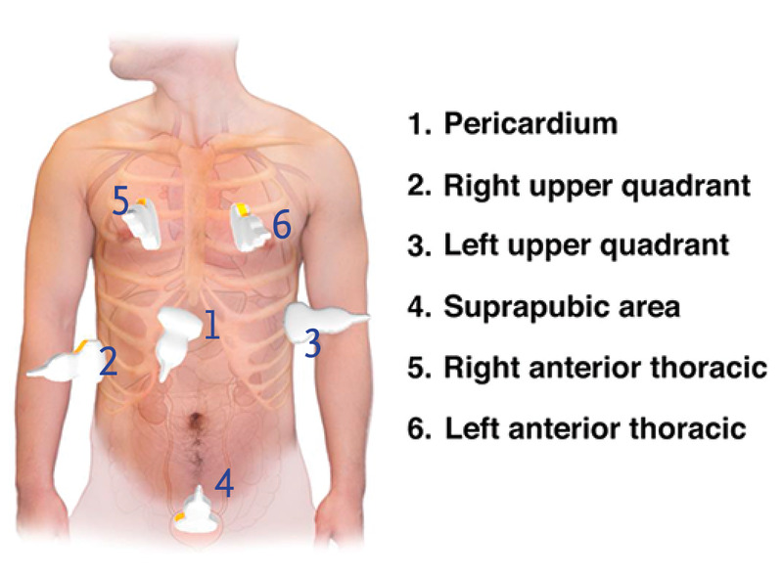
فحص FAST في إصابات الصدر

Slide 15
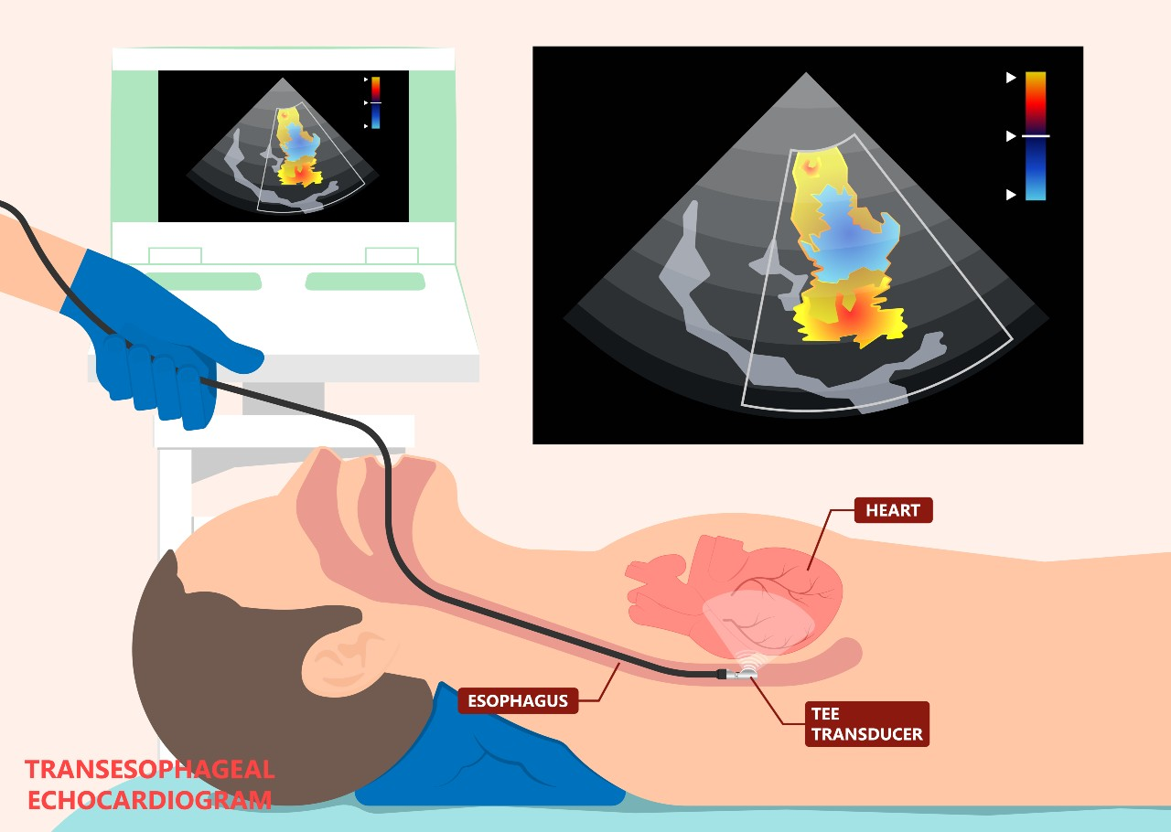
عبر المريء تخطيط صدى القلب (TEE)

Slide 16
تمزق عضلة القلب
التدخلات العلاجية :
تقليل وقت تواجد الأشخاص في مكان الحادث قبل الوصول إلى المستشفى ("التحميل والانطلاق")، وخاصة في المناطق الحضرية.
الفوري هو العلاج المفضل.
بزل التامور كإجراء مؤقت حتى يصبح من الممكن إجراء الجراحة.
إذا وصل المريض إلى قسم الطوارئ مع علامات حيوية ثم تعرض لتوقف القلب والرئة، فيجب النظر في إجراء عملية فتح الصدر (عملية فتح الصدر الإنعاشية)

Slide 17
انصباب التامور وانسداد القلب
يشير الانصباب التاموري الرضحي إلى تراكم الدم أو السوائل في الكيس التاموري المحيط بالقلب نتيجة لصدمة صدرية حادة أو نافذة .
يحتوي الكيس التاموري عادة على حوالي 20 مل من السوائل، وهو ضروري لتقليل الاحتكاك للقلب النابض .
تؤدي زيادة سائل التامور إلى رفع الضغط داخل الكيس التاموري وضغط القلب.

Slide 18
انصباب التامور وانسداد القلب
وهذا له التأثيرات التالية:
ارتفاع الضغط في جميع حجرات القلب
انخفاض العائد الوريدي بسبب الضغط الأذيني
عدم قدرة البطينين على التمدد والامتلاء بشكل كافٍ
قد يتراكم سائل التامور ببطء دون التسبب في أعراض ملحوظة حتى تتراكم كمية كبيرة (1 إلى 2 لتر).

Slide 19
انصباب التامور وانسداد القلب
يمكن أن يؤدي الانصباب سريع التطور (على سبيل المثال، النزيف في كيس التامور بسبب صدمة الصدر) إلى تمدد التامور بسرعة إلى حجمه الأقصى ويسبب مشكلة حادة ويمكن أن يؤدي إلى انضغاط القلب.

Slide 20
المظاهر السريرية
ألم صدر
سرعة التنفس
ضيق التنفس
JVD عن ضعف ملء الأذين الأيمن وزيادة الضغط الوريدي .
يحدث انخفاض ضغط الدم نتيجة انخفاض ثاني أكسيد الكربون،
القلب تكون مكتومة.

Slide 21
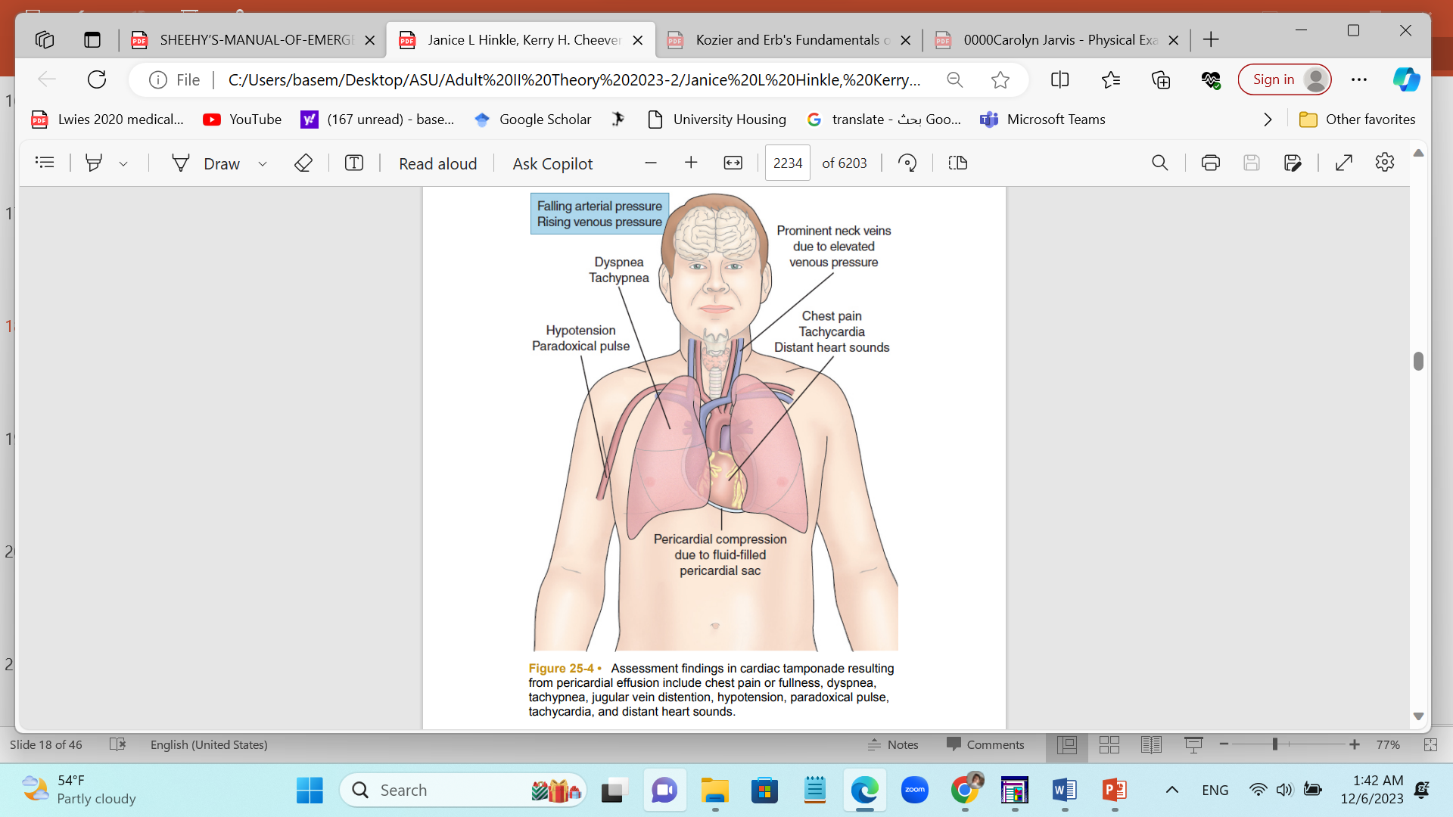

Slide 22
انصباب التامور وانسداد القلب
نتائج التقييم والتشخيص
يتم إجراء تخطيط صدى القلب لتأكيد التشخيص وتحديد كمية السائل التاموري .
قد يظهر تصوير الصدر بالأشعة السينية ظلًا قلبيًا متضخمًا بسبب الانصباب التاموري.
القلب عدم انتظام ضربات القلب وقد يظهر أيضًا انخفاض الجهد

Slide 23
انصباب التامور وانسداد القلب
الطبية :
بزل التامور: إذا أصبحت وظيفة القلب ضعيفة بشكل خطير، يتم إجراء ثقب في كيس التامور لشفط السائل التاموري.
التأمور باستخدام تخطيط صدى القلب لتوجيه وضع قسطرة الصرف
أثناء هذا الإجراء، يتم مراقبة المريض عن طريق تخطيط القلب المستمر وقياس العلامات الحيوية بشكل متكرر.

Slide 24
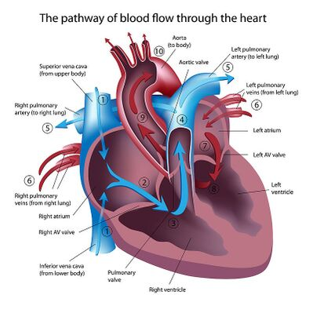
إصابات الأوعية الدموية الكبرى
الأوعية الدموية الكبرى هي الأوعية الدموية الرئيسية التي تنشأ من القلب وتلعب دورًا حاسمًا في دوران الدم في جميع أنحاء الجسم.
هذه الأوعية عرضة للإصابة في حالات الصدمات الشديدة في الصدر، سواء كانت الصدمة حادة أو نافذة.

Slide 25
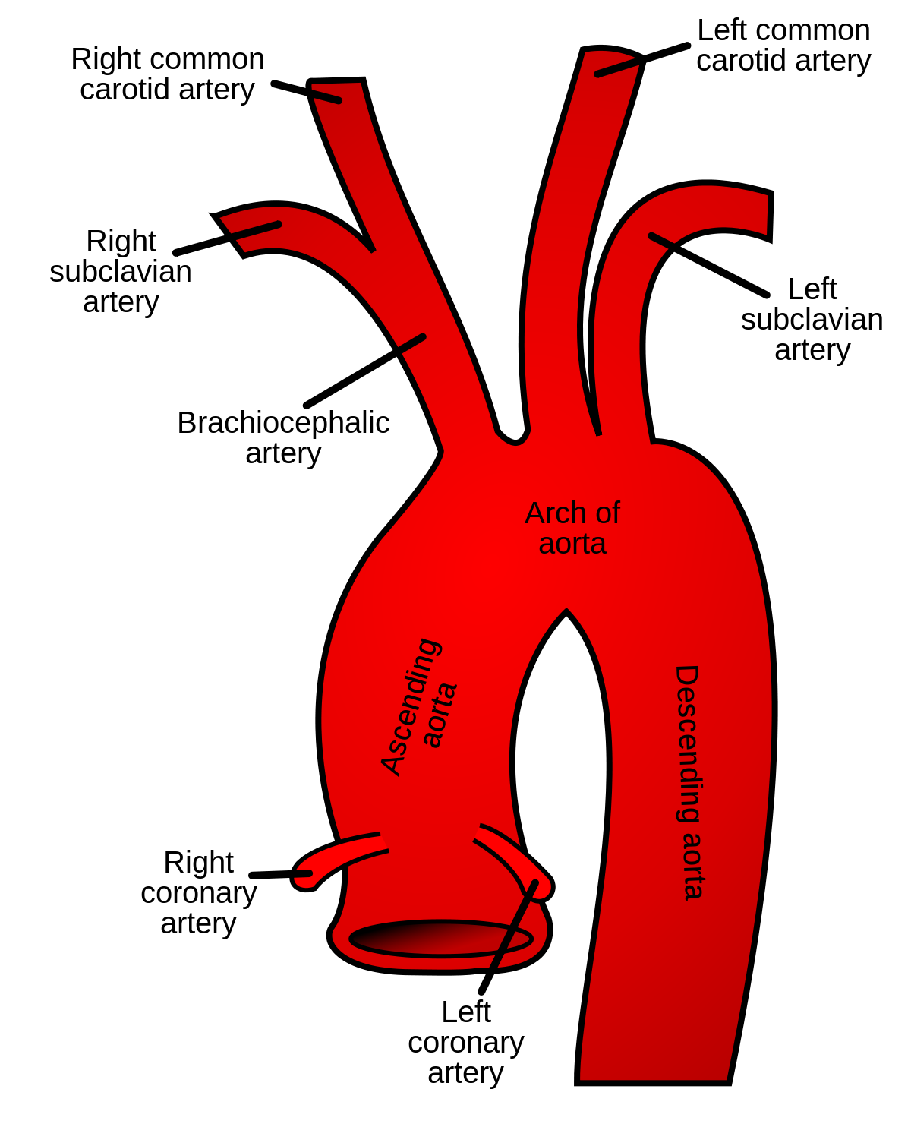
إصابات الأوعية الدموية الكبرى
تشمل الأوعية الدموية الكبيرة الأكثر عرضة للإصابة في حالة إصابة الصدر ما يلي:
1- الشريان الأورطي: الشريان الأبهر هو أكبر شريان في الجسم وينشأ من البطين الأيسر للقلب وينزل عبر الصدر والبطن .
يمكن أن تؤدي الصدمة الحادة في الصدر إلى إصابات مختلفة، بما في ذلك تشريح الأبهر أو تمزقه .

Slide 26
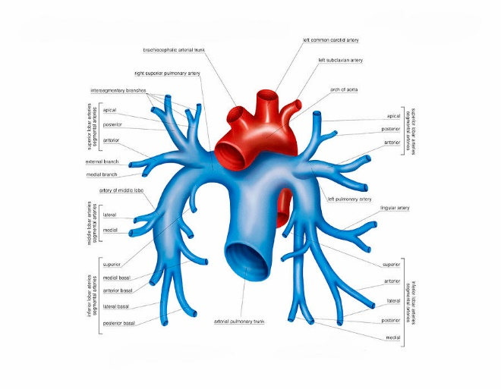
إصابات الأوعية الدموية الكبرى
2- الشريان الرئوي: ينقل الشريان الرئوي الدم غير المؤكسج من البطين الأيمن للقلب إلى الرئتين من أجل الأكسجين.
يمكن أن تؤدي الصدمة إلى حالات مثل تشريح الشريان الرئوي أو تمزقه.

Slide 27
إصابات الأوعية الدموية الكبرى
3- الوريد الأجوف العلوي (SVC ): وريد كبير يحمل الدم غير المؤكسج من الجزء العلوي من الجسم إلى الأذين الأيمن للقلب .
يمكن أن تؤدي الصدمة، وخاصة في الجزء العلوي من الصدر، إلى ضغط أو إصابة الشريان السباتي الوريدي، مما يتسبب في حالات مثل متلازمة الشريان السباتي الوريدي .
4- الشريان العضدي الرأسي: فرع رئيسي من الشريان الأورطي، يزود الدم للذراع اليمنى، والجانب الأيمن من الرأس والرقبة.
5- الشرايين والأوردة تحت الترقوة: الشرايين تحت الترقوة تزود الذراعين بالدم، بينما تقوم الأوردة تحت الترقوة بإعادة الدم غير المؤكسج من الذراعين إلى القلب.

Slide 28
إصابات الأوعية الدموية الكبرى
6- الأوردة الرئوية: نقل الدم المؤكسج من الرئتين إلى الأذين الأيسر للقلب .
7- الشرايين التاجية: الشرايين التاجية تزود عضلة القلب نفسها بالدم .
يمكن أن تؤدي الصدمة إلى تشريح الشريان التاجي أو تمزقه.
8- الأوردة التاجية: جمع الدم غير المؤكسج من عضلة القلب وإعادته إلى الأذين الأيمن.

Slide 29
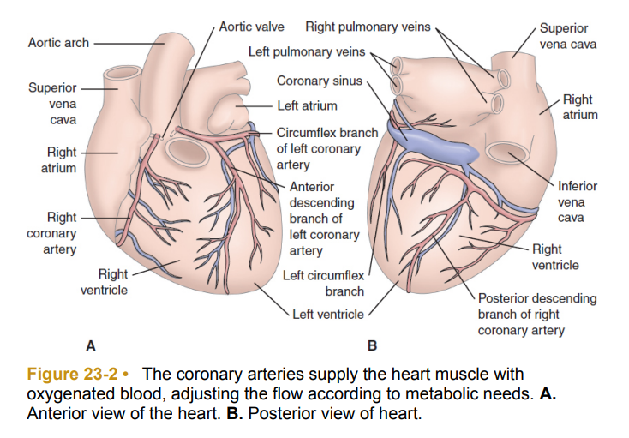
الشرايين والأوردة التاجية

Slide 30
إصابات الأوعية الدموية الكبرى
تشريح الأبهر:
الوصف: تمزق في البطانة الداخلية للشريان الأورطي.
الآلية: غالبًا ما ترتبط بصدمة مفاجئة شديدة في الصدر أو الظهر.
السمات السريرية: آلام شديدة في الصدر أو الظهر، اعتمادًا على موقع التمزق.
تمزق الأبهر:
الوصف: تمزق أو تمزق كارثي في الشريان الأورطي.
الآلية: ترتبط عادة بالصدمة عالية الطاقة، مثل حادث سيارة شديد.
السمات السريرية: آلام مفاجئة وشديدة في الصدر أو الظهر، وعلامات الصدمة.
إصابة الشريان التاجي:
الوصف: صدمة تسبب تلف الشرايين التاجية.
الآلية: ضربة مباشرة على الصدر.
السمات السريرية: يمكن أن يؤدي إلى احتشاء عضلة القلب (نوبة قلبية)، مع ألم في الصدر وأعراض أخرى.

Slide 31
إصابات الأوعية الدموية الكبرى
السبب الرئيسي للوفاة لدى المرضى الذين يعانون من إصابات في القلب والأوعية الدموية الكبرى هو النزيف، والذي يحدث في ما يصل إلى 20٪ من المرضى الذين يصلون إلى المستشفى على قيد الحياة؛ لذلك، فإن الوقت المستغرق للتشخيص له أهمية قصوى.
غياب واضح، العلامات والأعراض تجعل تشخيص إصابة القلب والأوعية الدموية الكبرى صعبًا .
العلامات والأعراض الأكثر شيوعًا هي ألم الصدر، وانخفاض ضغط الدم، وارتفاع الضغط الوريدي المركزي، وتسارع القلب، وزرقة الجزء العلوي من الجسم، وعدم الاستجابة، وزيادة ظل القلب على الأشعة السينية للصدر.

Slide 32
إصابات الأوعية الدموية الكبرى
الدقيق للحالة والفحص البدني الديناميكي وتقييم الإصابة أمر بالغ الأهمية للحصول على التشخيص المبكر.
القلب و/أو الأوعية الدموية الكبرى عندما تكون هناك مشاركة للماسة القلبية، والمنطقة المحدودة بالشق القصي من الأعلى، والحلمات جانبيًا والسرة من الأسفل.
يتم استخدام نظام درجة شدة الإصابة (ISS ) في الممارسة السريرية لتصنيف نوع وشدة إصابات القلب والأوعية الدموية الكبرى بهدف تصنيفها وتوجيه الإدارة.

Slide 33
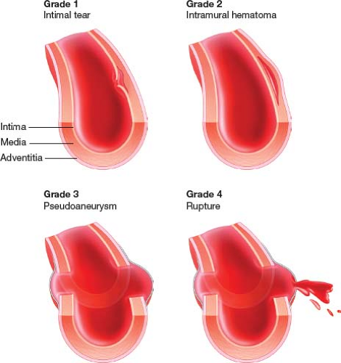
نظام تصنيف الإصابات الرضية للأبهر

Slide 34
إصابات الأوعية الدموية الكبرى
التصوير التشخيصي:
التصوير المقطعي المحوسب (CT): يتم استخدامه عادة لتقييم مدى وموقع إصابات الأوعية الدموية الكبرى.
تصوير الأوعية الدموية: في بعض الحالات، قد يتم استخدام تصوير الأوعية الدموية لتوضيح الأوعية الدموية وتحديد موقع الإصابة.

Slide 35
إدارة إصابات الأوعية الدموية الكبرى
إدارة إصابات الأوعية الدموية الكبرى على درجة الإصابة وشدّة العلامات والأعراض. وقد تتضمن التقييم السريع والعلاج الداعم والتدخل الجراحي .
التقييم الأولي والاستقرار:
خدمات الطوارئ الطبية (EMS): قم بتفعيل خدمات الطوارئ الطبية لنقل المريض على الفور إلى المستشفى.
مجرى الهواء، التنفس، الدورة الدموية (أبجديات): تأكد من وجود مجرى هواء مفتوح، وتقييم التنفس، ومعالجة أي ضعف في الدورة الدموية.
دعم الدورة الدموية: ابدأ باتخاذ التدابير اللازمة للحفاظ على ضغط الدم وتروية الأنسجة. أعط السوائل ومنتجات الدم حسب الحاجة . يمكن استخدام الأدوية للحفاظ على ضغط الدم المستهدف.

Slide 36
إدارة إصابات الأوعية الدموية الكبرى
التدخل الجراحي:
استئصال الصدر: قد يتم إجراء استئصال الصدر الطارئ للوصول المباشر إلى الصدر وإصلاح الأوعية المصابة. وينطبق هذا بشكل خاص على الإصابات النافذة أو في حالات الاشتباه في إصابة الأبهر.
إصلاح الأوعية الدموية الداخلية: في بعض الحالات، قد يتم اللجوء إلى إجراءات داخل الأوعية الدموية مثل وضع الدعامات أو الانصمام لإصلاح الأوعية المصابة أو تثبيتها.

Slide 37
إدارة إصابات الأوعية الدموية الكبرى
إدارة الألم وتدابير الراحة:
التحكم في الألم: إن التحكم في الألم بشكل مناسب أمر مهم لراحة المريض وتعافيه.
الدعم النفسي والاجتماعي: نظراً لخطورة هذه الإصابات، قد يستفيد المرضى وأسرهم من الدعم النفسي والاجتماعي.
العلاج بمضادات التخثر ومضادات الصفائح الدموية:
مضادات التخثر: اعتمادًا على طبيعة الإصابة والحالة السريرية العامة، قد يتم البدء في إعطاء مضادات التخثر لمنع تكوّن الجلطات.
العوامل المضادة للصفيحات الدموية: في بعض الحالات، قد يتم النظر في استخدام الأدوية المضادة للصفيحات الدموية.
المتابعة طويلة الأمد:
دراسات التصوير: قد يتم إجراء دراسات التصوير الدورية، مثل التصوير المقطعي المحوسب أو تصوير الأوعية الدموية، لتقييم التئام الأوعية واكتشاف أي مضاعفات محتملة.

Slide 38
إصابات القلب النافذة
النافذة :
الآلية: تعتبر الجروح الناتجة عن الطعنات أو الجروح الناتجة عن طلقات نارية من الأسباب الشائعة.
السمات السريرية: يمكن أن تختلف الأعراض ولكنها قد تشمل ألمًا في الصدر وضيقًا في التنفس وسرعة ضربات القلب وعلامات الصدمة.
تشخبص: يساعد تخطيط كهربية القلب وتخطيط صدى القلب والدراسات التصويرية في تقييم مدى الإصابة.

Slide 39
إصابات القلب النافذة
انضغاط التامور:
وصف: تجمع الدم في الكيس التاموري مما يضغط على القلب.
السمات السريرية: ثلاثية بيك (انخفاض ضغط الدم، أصوات القلب مكتومة، تمدد الوريد الوداجي).
تشخبص: يعد تخطيط صدى القلب ضروريًا لتأكيد التشخيص.

Slide 40
إصابات القلب النافذة
إصابة عضلة القلب:
الوصف: إصابة في عضلة القلب، مما قد يؤدي إلى احتشاء عضلة القلب.
السمات السريرية: ألم في الصدر، عدم انتظام ضربات القلب، وعلامات قصور القلب.
التشخيص: تغيرات تخطيط القلب، وإنزيمات القلب، ودراسات التصوير.

Slide 41
علاج إصابات القلب والأوعية الدموية الكبرى النافذة
الإدارة نهجًا متعدد التخصصات يشمل جراحي الصدمات، وجراحي القلب والأوعية الدموية، وأطباء التخدير، وأخصائيي الرعاية الحرجة .
إن التدخل في الوقت المناسب والنهج المنهجي للإنعاش والجراحة أمران مهمان لتحسين النتائج

Slide 42
علاج إصابات القلب والأوعية الدموية الكبرى النافذة
الطارئ :
الاهتمام الفوري بـ ABCs (المجرى الهوائي، التنفس، الدورة الدموية).
تثبيت الحالة بالسوائل الوريدية ومنتجات الدم . قد تكون هناك حاجة إلى دعم عضلي .
التصوير التشخيصي:
الأشعة المقطعية، تخطيط صدى القلب، تصوير الأوعية الدموية لتقييم مدى الإصابة.
التدخل الجراحي:
قد يتم إجراء عملية فتح الصدر الطارئة للوصول مباشرة إلى الصدر وإصلاح الإصابات.
جراحة القلب أو الأوعية الدموية للإصلاح النهائي.
بمضادات التخثر ومضادات الصفائح الدموية:
اعتمادًا على الحالة، قد يتم البدء في تناول مضادات التخثر لمنع تجلط الدم.

Slide 43
إصابات الصمامات الرضحية
الصمامية الرضحية إلى الضرر الذي يلحق بصمامات القلب نتيجة لصدمة صدرية حادة أو نافذة.
صمامات القلب دورًا حاسمًا في الحفاظ على تدفق الدم في اتجاه واحد عبر حجرات القلب .
عندما تتضرر هذه الصمامات، يمكن أن يؤدي ذلك إلى قصور الصمام (التسرب) أو تضيق الصمام (التضييق)، مما يؤدي إلى تعطيل الوظيفة الطبيعية للقلب.
الصمامية الرضحية نادرة نسبيًا ولكنها قد تكون لها عواقب وخيمة. فيما يلي بعض جوانب الإصابات الصمامية الرضحية :

Slide 44
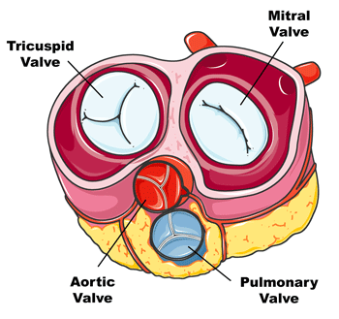
صمامات القلب

Slide 45
أنواع الصمامات الأكثر تأثرًا
التاجي :
القابلية: الصمام التاجي، الذي يقع بين الأذين الأيسر والبطين الأيسر، يكون في كثير من الأحيان عرضة للإصابات الرضحية بسبب موقعه التشريحي.
العواقب: يمكن أن تؤدي إصابات الصمام التاجي الرضحية إلى الارتجاع (التسرب) أو تضيق الصمام.
صمام الأبهر:
القابلية: يمكن أن يتأثر الصمام الأبهري، الذي يقع بين البطين الأيسر والشريان الأورطي، بالصدمات.
العواقب: قد تؤدي الإصابات الرضحية للصمام الأورطي إلى الارتجاع أو تضيق الصمام.

Slide 46
أنواع الإصابات الصمامية الرضحية
الصمام :
الآلية: يمكن أن تؤدي الصدمة المباشرة للصدر إلى تمزقات أو شروخ في صمامات القلب.
السمات السريرية: قد تشمل الأعراض ألمًا في الصدر وخفقانًا وعلامات قصور القلب.
انفصال الصمام:
الآلية: قد تؤدي الصدمة الشديدة إلى خلع صمام القلب بالكامل (تمزيقه).
السمات السريرية: ظهور سريع للأعراض، بما في ذلك آلام شديدة في الصدر وعدم استقرار الدورة الدموية.

Slide 47
تشخبص
التقييم السريري :
أعراض: ألم في الصدر، وضيق في التنفس، وخفقان القلب، وعلامات قصور القلب.
الفحص البدني: نفخات، أصوات قلب غير طبيعية، وعلامات تشير إلى وجود مشاكل في القلب والأوعية الدموية.
تخطيط صدى القلب:
تخطيط صدى القلب عبر الصدر (TTE): التصوير الأولي لتقييم بنية الصمام ووظيفته.
تخطيط صدى القلب عبر المريء (TEE): يوفر رؤية أكثر تفصيلاً للصمامات والهياكل المحيطة.
قسطرة القلب:
تصوير الأوعية الدموية: إجراء جراحي لتصور تدفق الدم وتقييم وظيفة الصمامات .

Slide 48
إدارة إصابات الصمامات
الإستقرار :
أبجديات (المجرى الهوائي، التنفس، الدورة الدموية): الاهتمام الفوري بالإنعاش.
الدعم الديناميكي الدموي: السوائل الوريدية ومنتجات الدم حسب الحاجة.
الإدارة الطبية:
دعم الديناميكية الدموية: يمكن استخدام العوامل المؤثرة على التقلص العضلي لدعم وظيفة القلب.
الأدوية المضادة لاضطراب النظم: في حالة وجود اضطراب في النظم.
التدخل الجراحي :
إصلاح الصمام ( رأب الصمام ) أو استبداله: اعتمادًا على مدى الإصابة، قد يكون من الضروري إجراء إصلاح جراحي أو استبدال الصمام التالف .

Slide 49
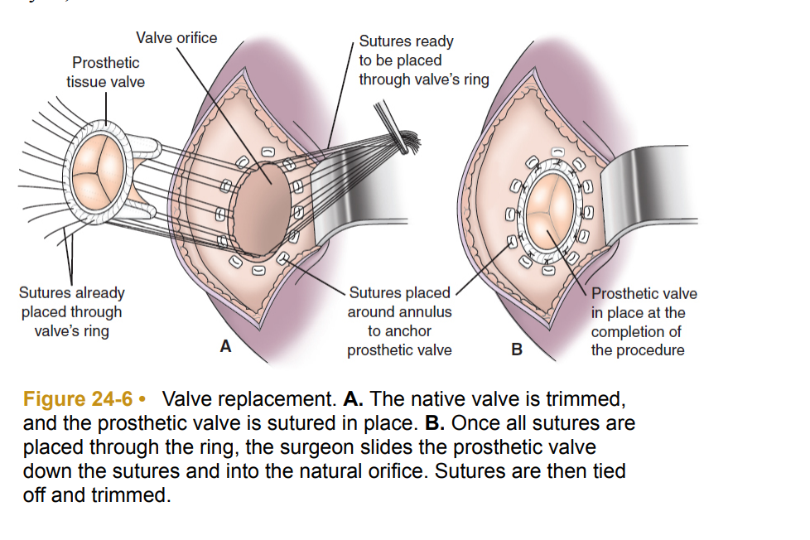

Slide 50
نهاية المحاضرة
شكرًا لك

